Slide 1
热力学基础
用热力学方法，研究系统在状态变化过程中热与功的转换关系和条件。热力学第一定律给出了转换关系，热力学第二定律给出了转换条件。

Slide 2
第3章 热力学第一定律

Slide 3
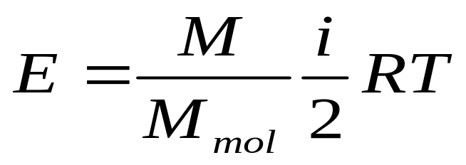
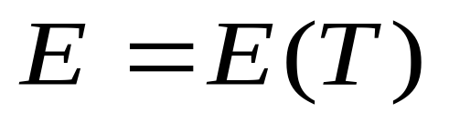
内能 功和热量
1. 内能
上一章结论，理想气体的内能为：
对给定的理想气体，它的内能仅是温度的单值函数.
内能的特点：
系统内能的改变只决定于初、末两个状态，而与系统所经历的中间过程无关。
——态函数

Slide 4

焦耳实验
作功使温度升高
加热使温度升高
A
V

Slide 5


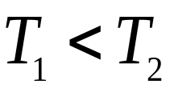

2. 功和内能的关系
作功是改变系统内能的一个途径，外力对系统作功，可使系统的内能增加，系统对外界作功，可使系统的内能降低。
——功是一个过程量
功是能量传递和转换的量度，它引起系统热运动状态的变化 .
3. 传热和内能的关系
传递热量是改变系统内能的另一个途径，热量传递给系统，可使系统的内能增加，系统向外释放热量，可使系统的内能降低。
——传递热量是一个过程量
传热是能量传递的量度，系统和外界之间存在温差而发生的能量传递 .
Notes:
系统从一个状态变化到另一个状态所获得的或释放的热量不仅决定于初、末状态，而且与经历的过程有关

Slide 6
4. 传热与作功的关系
实践表明，改变一个热力学系统的内能，有两种方式：
外界对系统做功 (做机械功或电磁功)；
向系统传递热量.
作功与传热都是改变系统内能的方式，也就是说，作功与传热都是系统内能变化的量度。
作功与传热都不等同于内能，因为内能是态函数，而作功与传热不仅取决于系统的初末状态，而且与经历的过程有关，是过程量。
作功和传热之间存在等效性
1 cal(卡) = 4.18 J ，1 J = 0.24 cal
作功和传热本质上存在差异
功
宏观运动能量
分子热运动能量
热量
分子热运动能量
分子热运动能量

Slide 7

准静态过程
1. 热力学过程
系统的状态随时间的变化的过程，称为热力学过程，简称过程。
2. 弛豫时间τ
系统由其初始状态到达平衡状态所需要的时间称为弛豫时间。
3. 准静态过程
一个与外界不发生任何能量交换的密闭容器：
A
B
A部分充有气体，B部分保持真空。
——初状态
气体充满整个容器，容器内各处宏观性质达到均匀，并不随时间而变化。
——末状态

Slide 8

初状态
末状态
① 去掉隔板的方法一：迅速抽走隔板
气体从A部迅速向B部运动 。
从初状态到末状态经历的过程，是非平衡态，称为非静态过程。
② 去掉隔板的方法二：将隔板无限缓慢地向右侧移动
在系统从初状态变化到末状态的过程中，系统所经历的一系列中间状态都接近于平衡态。
A
B
A
B
A
A
A
B
B
B
A
B
A
A
B
A
B
如果系统在由一个状态变化到另一个状态的过程中，系统有足够的时间恢复平衡态。因此可以认为系统从一个状态变到另一个状态的过程中，每一时刻都处在平衡态，这个过程称为准静态过程。

Slide 9


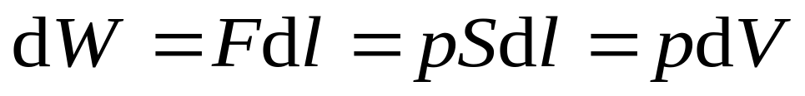
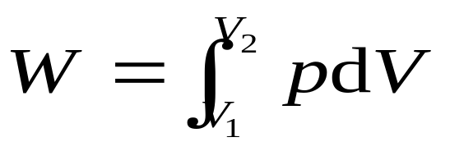
4. 准静态过程的功与热量
一个盛有一定量气体的截面积为S的柱状容器，容器内装有一个可以自由移动的活塞。
D
C
S
气体有微小膨胀时，系统对外界做的功为：
p
系统初态——平衡态C ( p₁, V₁)
系统末态——平衡态D ( p₂, V₂)
从初态经过一个准静态过程变化到终态，系统对外界做的总功为：

Slide 10
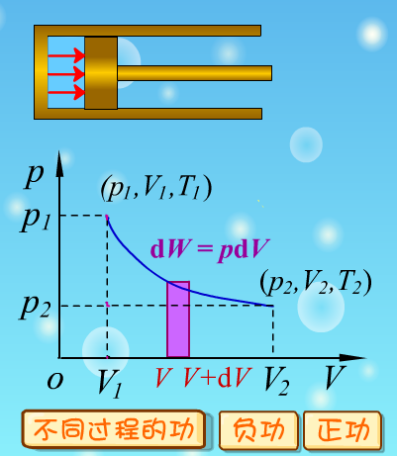
体积功的图示
p-V图上一个点代表一个平衡态，一条连续曲线代表一个准静态过程. 图中曲线表示由初态I变到末态II的准静态过程，箭头方向为过程进行的方向。曲线叫过程曲线，对应方程叫过程方程。
注意：做功与过程有关，功是过程量

Slide 11
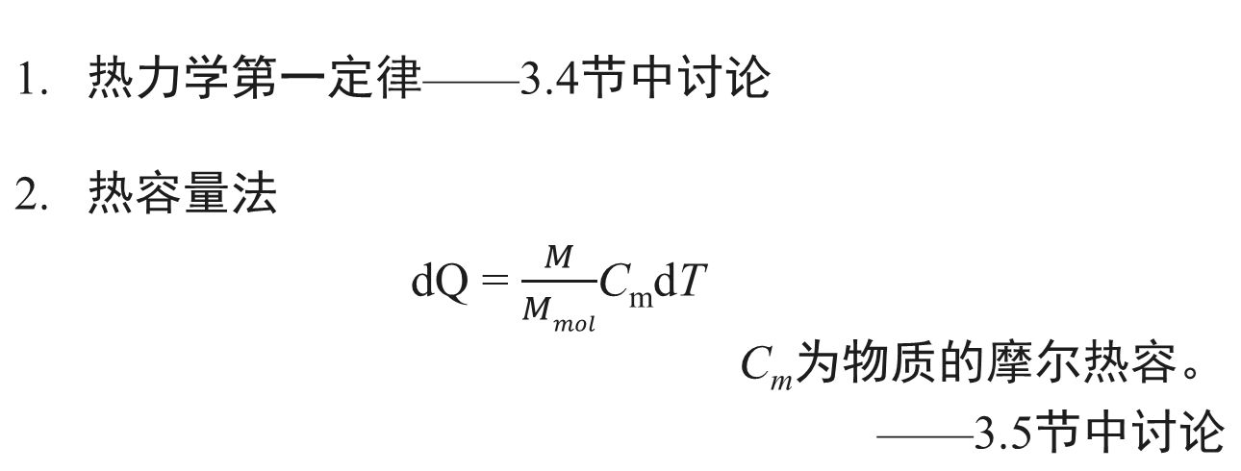
准静态过程中热量的计算方法有两种：

